Slide 1
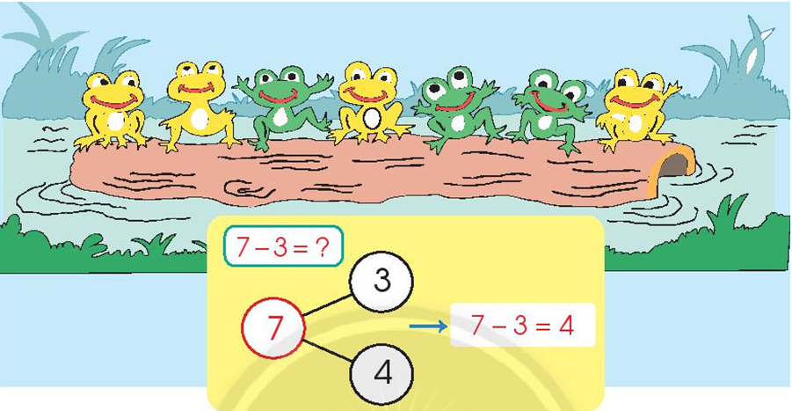
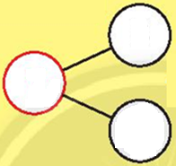
3
7
4

Slide 2
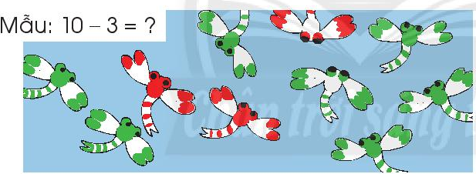
7
10
3
10 - 3 = 7

Slide 3
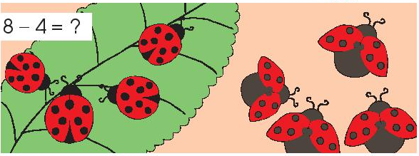
4
8
4
8 - 4 = 4

Slide 4
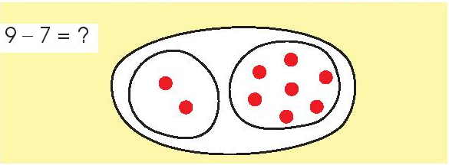
7
9
2
9 - 7 = 2

Slide 5
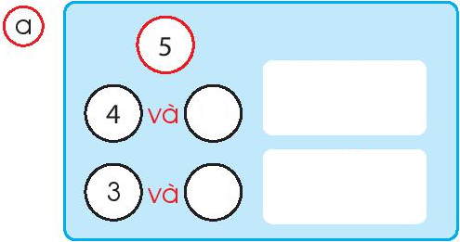
5 – 1 = 4
1
5 – 4 = 1
5 – 2 = 3
2
5 – 3 = 2

Slide 6
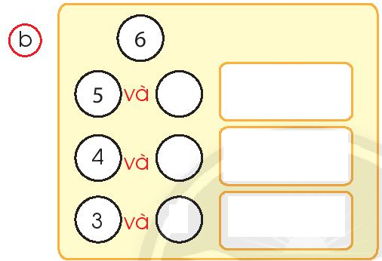
6 – 1 = 5
1
6 – 5 = 1
6 – 2 = 4
2
6 – 4 = 2
3
6 – 3 = 3

Slide 7
=
=
1
=
=
=
=
1
3
2
2
1
=
=
3
=
=
2
=
=
5
1
3
1

Slide 9
>
>

Slide 10
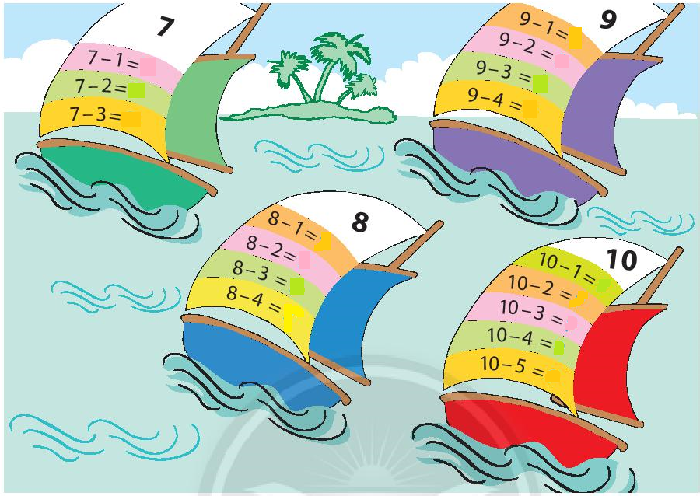

Slide 11
=
=
3
=
=
4
=
=
3
=
=
1
4
2
3
3

Slide 12
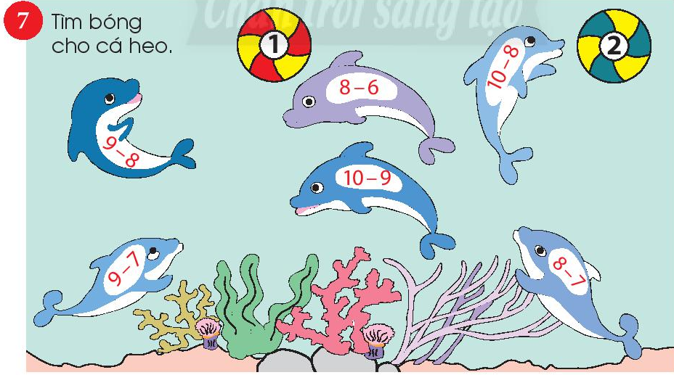

Slide 16
6
9
3
9 - 3 = 6

Slide 17
8 - 3 = 5
5
8 - 5 = 3
8
3

